Slide 1

递推，递归与分治
zcysky

Slide 2
今天会讲什么
递推以及一些应用
简单的组合计数
递归怎么写
分治算法的实例分析

Slide 3
啥是递推
有些问题中，相邻两项或多项数字（或状态）之间存在某种关系，可以通过前一项或多项按照某一规律推出其后一项数字（或状态），或者是通过后一项或多项按照某一规律推出其前一项数字（或状态）。我们可将这种规律归纳成如下递推关系式：
F_{n}=g(F_{n-1})或者F_{n-1}=g＇(F_{n})

Slide 4
定义
已知初始值F₁，通过递推关系式F_{n}=g(F_{n-1})求出最终结果F_{n}的递推方式称为顺推法；同理，把已知最终结果为Fn，通过递推关系式F_{n-1}=g＇(F_{n})求出初始值F₁的递推方式称为倒推法。
两种方法在程序里分别对应着两种工具，也就是我们今天要讲的递推和递归。

Slide 5
引入：斐波那契数列
定义一个数列为Fibonacci数列：
f[0]=0,f[1]=1
f[n]=f[n-1]+f[n-2]
你能写一个程序求出这个数列的第n项吗？
数列的来源是Fibonacci提出的著名的兔子繁殖问题。

Slide 6

怎么做
我们会发现，像多米诺骨牌一样，我们知道了f[0]和f[1]，就能够依次往后推，求得每一项的值。
所以代码就非常直白啦！

Slide 7
小结：我们怎么解决递推问题
找到初始状态
找到递推公式
开始循环算即可。

Slide 8
一个小练手
当然啦，一般的OI题/高考题都不会这么裸，递推关系是需要你自己寻找的。
一个简单的例题：
用1*2的骨牌铺满2*n的棋盘，总共有多少方案数。

Slide 9
解法
我们发现一块骨牌只会影响最多两个格子
也就是说，某一个位置只可能是两横或是一竖
f[n]=f[n-1]+f[n-2]
发现了什么？斐波那契数列的递推式！

Slide 10
平面分割问题1
平面内有n条直线，最多可以把这个平面划分成多少区域？

Slide 11
解答
考虑到这条线如果跟之前的每一条直线都相交，就会产生n个新的区域。
所以就很简单了！f[n]=f[n-1]+n
由于这个递推关系只涉及了相邻两项，我们可以用高中的累加法得到通项：f[n]=n*(n+1)/2+1

Slide 12
平面分割问题2
同一平面内有n（n≤500）条直线，已知其中p（p≥2）条直线相交于同一点，则这n条直线最多能将平面分割成多少个不同的区域？

Slide 13
解法
由于共点直线的特殊性，我们决定先考虑p条相交于一点的直线，然后再考虑剩下的n-p条直线。
首先可以直接求出，p条相交于一点的直线将平面划分成的区域数为2p个；
然后在平面上已经有k（k≥p）条直线的基础上，再加上一条直线，最多可以与k条直线相交，而每次相交都会增加一个区域，与最后一条直线相交后，由于直线可以无限延伸，还会再增加一个区域。所以f_{i}=f_{i-1}+i（i＞p），边界条件在前面已经计算过了，是f_{p}=2p。

Slide 14
f(p)=2*p
f(i)=f(i-1)+i (i>p)

Slide 15
还是平面分割问题
平面内有n条封闭曲线，任意两条封闭曲线交于两点，任意三条封闭曲线不交于一点，求划分出的区域数量？

Slide 16
解答
记n条曲线划分出来的区域数量为f[n]
n条曲线被前n-1条曲线分割成2(n-1)段弧线
每一段弧线又会将一个区域划分出两个区域，所以是比原来多了2(n-1)个区域
f[n]=f[n-1]+2(n-1)
通过喜闻乐见的累加法，我们得到了通项：
f[n]=n^2-n+2

Slide 17
小学数学
给定一张网格图，你在(1,1),走到(x,y)有多少走法？

Slide 18
解法
标数字！
用递推的语言说，定义f[x][y]为从(0,0)走到(x,y)的方案数
f[i][j]=f[i-1][j]+f[i][j-1]
有点像组合数的递推式？

Slide 19
另一种解法
如果是从(0,0)走到(n,n)呢？
常规的递推当然可行，但是我们发现答案相当于允许n次右移和n次上移，位置可以随意安排
C(2n,n)

Slide 20
抽屉原理
把n+1件东西放入n个抽屉，则至少有一个抽屉里放了两件或两件以上的东西。从另一个角度说，把n-1件东西放入n个抽屉，则至少有一个抽屉是空的。
这个很显然吧。

Slide 21
加法原理
如果完成事件A有n种方法，完成事件B有m种方法，那么完成两者之一有n+m种方法。
这个也很显然吧。

Slide 22
乘法原理
如果完成事件A有n种方法，完成事件B有m种方法，那么先完成A再完成B有n*m种方法。
这个还是很显然吧。

Slide 23
容斥原理
把多加的减掉，把多减的加上
画图理解

Slide 24
排列
排列：
从n个数中有序地选出m个数的方案数是多少？
第一个数有n种取法，第二个数有n-1种取法……第m个数有n-m+1种取法。
n*(n-1)*…*(n-m+1)=n!/(n-m)!
记为A(n,m)

Slide 25
组合
从n个数中无序地选出m个数的方案数是多少？
先有序地取m个数。
那么无序的m个数会被取到m!次。
A(n,m)/m!=n!/[m!(n-m)!]
记为C(n,m)
C(n,m)=C(n-1,m)+C(n-1,m-1)

Slide 26
递推组合数
杨辉三角形（帕斯卡三角形）
C(n,m)=C(n-1,m-1)+C(n-1,m)
考虑新加进来的元素，如果不选他就是C(n-1,m)，如果选了它，那么就要在剩下n-1个数中选出m-1个，那么就是C(n-1,m-1)

Slide 27
小练手
求C(n,0)+C(n,1)+…+C(n,n)对6662333取模的结果。
n<=10^18。
题目来源：洛谷3414

Slide 28
解答
答案就是2^{n}。
因为选0个+选1个+…+选n个等价于选任意多个，那么每个元素都可以选或不选。
时间复杂度O(logn)

Slide 29
隔板法
将n个相同的球放到m个不同的袋子里有多少种方案？
考虑从一排n+m-1个元素中选出m-1个，这m-1个元素将序列分成了m段，第i段的元素个数就是第i个袋子中球的个数。
不难发现选元素的方案和放球的方案一一对应，因此方案数就是C(n+m-1,m-1)。

Slide 30
另一个例题
将n个不同的球放到m个不同的袋子里有多少种方案？对10^9+7取模。
n,m<=1000。
直接输出m^{n}
时间复杂度O(logn)

Slide 31
一个例题
将n个不同的球放到m个相同的袋子里有多少种方案？对10^9+7取模。
n,m<=1000。

Slide 32
解答
用f[i][j]表示将i个不同的球放到j个相同的袋子，并保证每个袋子里都有球的方案数。
考虑第i个球是不是单独放的。
f[i][j]=f[i-1][j-1]+f[i-1][j]*j。
答案是f[n][0]+f[n][1]+…+f[n][m]。
时间复杂度O(nm)

Slide 33
另一个例题
监狱有编号为1...N的N个房间，每个房间关押一个犯人。有M种宗教，每个犯人可能信仰其中一种。如果编号相邻的房间的犯人信仰的宗教相同，就会发生越狱，求有多少种状态会发生越狱。对10003取模。
1<=n<=10^12，1<=m<=10^8。
题目来源：洛谷3197

Slide 34
解答
考虑用总方案数减去不会越狱的方案数。
总方案数就是m^{n}。
不会越狱的方案数是m*(m-1)^{n-1}。
这是因为第2~n个犯人信仰的宗教需要和上一个人不一样。
时间复杂度O(logn)

Slide 35
一个非常重要的递推关系：卡特兰数
现在有n对括号，可以组成多少种合法的括号序列？
合法的括号序列：左右匹配，先左后右

Slide 36

卡特兰数
设C(n)是n对括号时，合法的括号序列的数量
为了区分，我们给每一对括号一个编号
那么假设最后一个右括号是编号为x的，它的总方案数就是
C(x-1)*C(n-x)

Slide 37

卡特兰数
$\left\{\begin{aligned}C\left(0\right)=1, \\ C\left(n\right)=\sum_{i=0}^{n−1}{C\left(i\right)×C(n−i−1)}, n≥1\end{aligned}\right.$
递推式：
$C\left(n\right)=\frac{2×(2n−1)}{n+1}×C(n−1)$

Slide 38
卡特兰数问题常见的变形
n对括号的括号序列数
n个数的出栈序列
n个点能构成多少种不同的二叉树
……

Slide 39
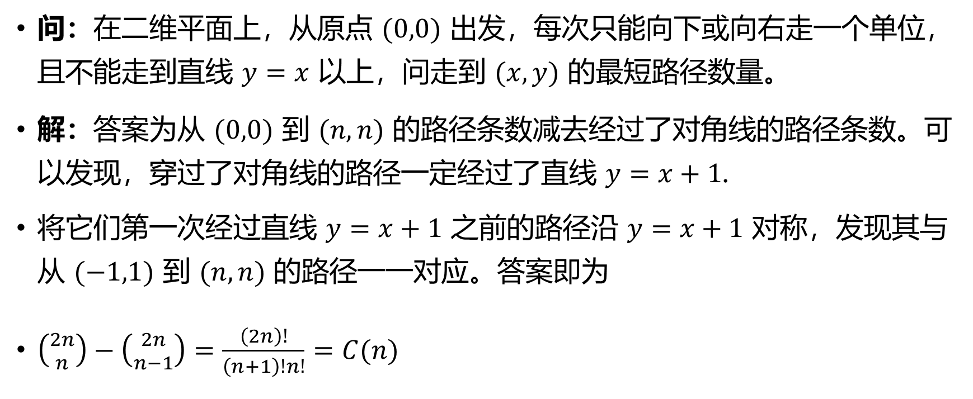
一个小问题
问：在二维平面上，从原点 $(0,0)$ 出发，每次只能向下或向右走一个单位，且不能走到直线 $y=x$ 以上，问走到 $(x,y)$ 的最短路径数量。
解：答案为从 $(0,0)$ 到 $(n,n)$ 的路径条数减去经过了对角线的路径条数。可以发现，穿过了对角线的路径一定经过了直线 $y=x+1$.
将它们第一次经过直线 $y=x+1$ 之前的路径沿 $y=x+1$ 对称，发现其与从 $(−1,1)$ 到 $(n,n)$ 的路径一一对应。答案即为
$\left({2n \atop n}\right)−\left({2n \atop n−1}\right)=\frac{\left(2n\right)!}{\left(n+1\right)!n!}=C(n)$

Slide 40
递归
递归算法
设一个未知函数f，用其自身构成的已知函数g来定义：
f(n)=g(n,f(n-1)) n>0
f(0)=a n=0
则称函数f为递归函数（递归公式），为了求f(n)，我们必须先求f(n-1)，为了求f(n-1),又必须去求f(n-2)，……，为了求f(1),必须先求f(0),而f(0)是已知的。这种定义函数的方式称为递归定义。

Slide 41
递归
一个递归定义必须是有确切含义的，也就是说一步比一步简单，最终是有终结的，决不能无限循环下去。比如上例中的f(0)=a，这种最简单的情况（终结条件），称为递归边界，它是递归定义必不可少的一部分。
描述递归定义的函数或求解递归问题的过程称为递归算法。
递归和递推描述的过程非常相像，递归是倒着的，递推是顺着的

Slide 42
什么时候会用到递归
递归算法一般适用在三个场合：
一是数据的定义形式是递归的，如求Fibonacci数列问题；
二是数据之间的逻辑关系（即数据结构）是递归的，如树、图等的定义和操作；
三是某些问题虽然没有明显的递归关系或结构，但问题的解法是不断重复执行一种操作，只是问题规模由大化小，直至某个原操作（基本操作）就结束，如汉诺塔问题，这种问题使用递归思想来求解比其它方法更简单。

Slide 43
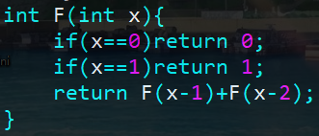
小练手
我们怎么用递归的方法求Fibonacci数列？

Slide 44
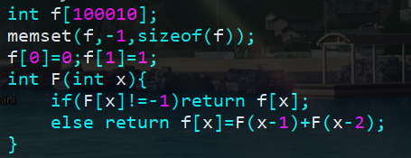
发现
如果跑一下，我们会发现这个代码跑起来好慢啊，比递推慢多了!
我们发现，对于一个值我们重复计算了多次，能不能把它记下来让它只算一次呢？
记忆化搜索

Slide 45
练手：全排列的生成
如何用递归输出所有的排列呢？

Slide 46
关于递归
是在OI中用的很多的一种思想，我们先入个门，下面在各处都会有很多的介绍

Slide 47
分治
分治就是分而治之，把一个问题划分成若干个同样的小问题，然后各个击破
我们发现了，分治和递归思想是一脉相承的，大化小，小化了

Slide 48
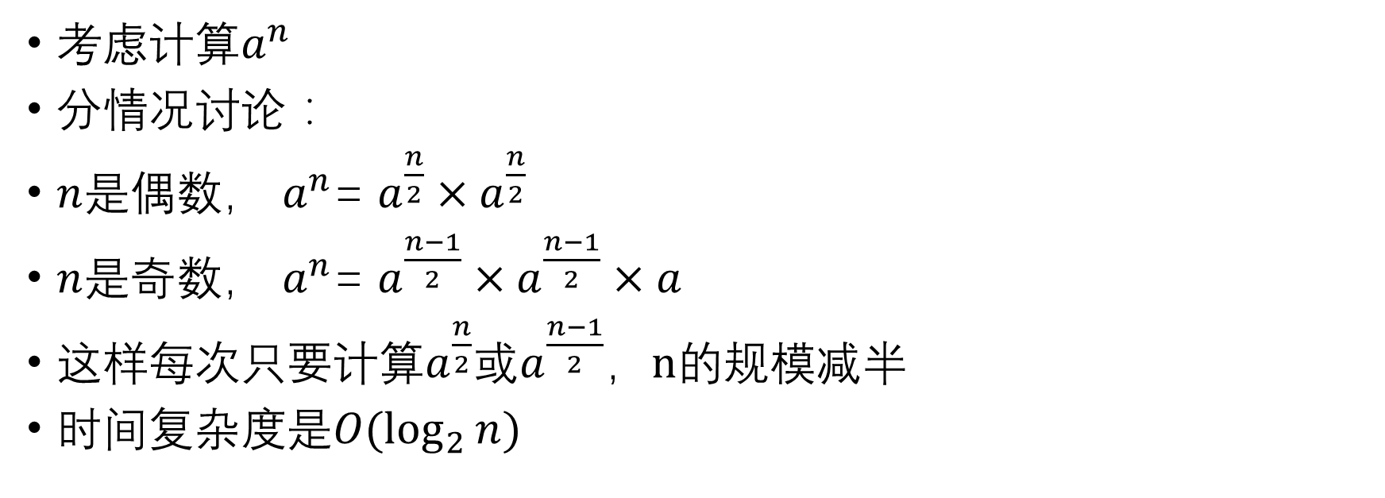
快速幂
考虑计算$a^{n}$
分情况讨论：
$n$是偶数， $a^{n}$= $a^{\frac{n}{2}}×a^{\frac{n}{2}}$
$n$是奇数， $a^{n}$= $a^{\frac{n−1}{2}}×a^{\frac{n−1}{2}}×a$
这样每次只要计算$a^{\frac{n}{2}}$或$a^{\frac{n−1}{2}}$，$n$的规模减半
时间复杂度是$O(\log_{2}{n})$

Slide 49
归并排序
说到排序，大家已经学会了许多排序方法
比如选择排序、冒泡排序、插入排序、快速排序、堆排序等等等
比如写个set、手写平衡树等等等
比如std::sort、std::stable_sort等等
今天介绍下归并排序

Slide 50
归并排序
假设现在我们要对下标在[l,r]的部分排个序
那么我们先求出中点m=(l+r)/2,然后分别对[l,m],[m+1,r]考虑
然后我们考虑把已经有序的两段合并起来
由于这两段已经有序 ，所以用两个指针扫描下即可

Slide 51
求逆序对
归并排序的一个很重要的应用就是求逆序对
跟之前一样，我们先考虑求[l,r]当中的逆序对个数
按照套路，我们先求出中点m
然后我们将逆序对分为两种：跨越中点m的和不跨越中点的
对于不跨越中点的，我们把它看成[l,m][m+1,r]两个子问题

Slide 52
求逆序对
跨越的如何计算呢
我们考虑用上面的归并排序的方法，在求逆序对的时候顺便排好序
那么每次就是对于两个有序的序列统计，有多少个逆序对。逆序对的两个元素一个在左边的序列，一个在右边的序列
这样在就用两个指针扫一下，即可直接统计
时间复杂度和归并排序分析的方法一样

Slide 53
小结
我们发现序列上的分治问题有一个很常见的套路：
把区间二分，先解决每个区间内的，再考虑跨越端点的

Slide 54
一个练手
洛谷P1115 最大子段和
最大子段和是个经典问题，有许多做法。这里给出一个用到了分治的做法
老套路，分成子段跨越中点和不跨越中点的两个情况
对于跨越中点的，只要找到左边的最大后缀和以及右边的最大前缀和，直接相加就是这种情况下的答案

Slide 55
谢谢大家！

